Slide 1
第七章
数据查询

Slide 2
目标
单表查询
按列查询、查询经过计算的值、消除取值重复的行、条件查询、对查询结果排序、使用集函数、对查询结果分组
连接查询
等值与非等值连接查询、自身连接、复合条件连接
嵌套查询
带有IN谓词的子句查询、带有比较运算符的子查询
集合查询

Slide 3
重点和难点
本章重点:
数据查询--select
本章难点:
1. 连接查询
2. 嵌套查询

Slide 4
查询的一般格式为：
select [ all | distinct ] 目标列表达式1 [,目标列表达式2]…
from 表名或视图名1 [, 表名或视图名2]…
[where 条件表达式]
[group by 列名1 [having<条件表达式>]]
[order by <列名2> [asc|desc]]
Select子句指定要显示的列,from子句列出查询的对象表

Slide 5
SQL数据查询基本结构
基本结构:
  select A₁ , A₂ , … , A_{n}
  from r₁ , r₂ , … , r_{m}
  where P
  ⇔
  ∏A₁ , A₂ , … , A_{n}(σ_{p}(r₁ × r₂ × … × r_{m}))

Slide 6
单表查询
一．按列查询
１．查询指定列
例1：查询所有学生的学号和姓名
select 学号,姓名
from 学生表
例2：查询所有学生的姓名，学号和专业
select 姓名,学号,专业
from 学生表

Slide 7
２．查询全部列
例3：查询全部学生的所有信息
select *
from 学生表
⇔
select 学号 ,姓名,性别,年龄, 专业
from 学生表
“*” -------表示“所有的属性”
  目标列可以为列名，* ，算术表达式，聚集函数

Slide 8
查询经过计算的值
例：查询全部学生的姓名和出生年份
select 姓名,2000-年龄
from 学生表
select 姓名, 2000-年龄 ’Year of Birth’
from 学生表

Slide 9
select 姓名, 2000-年龄 ’Year of Birth’,lower(专业)
from 学生表
select 姓名 name, 2000-年龄 ’Year of Birth’,
lower(专业) department
from 学生表

Slide 10
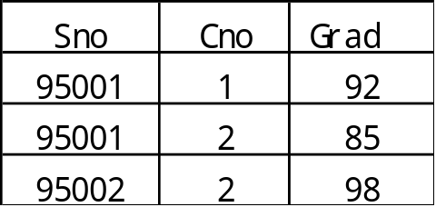
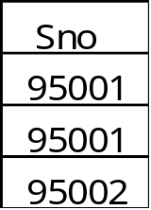
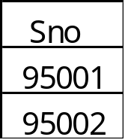
消除取值重复的行
假如SC表有表1中的数据
例1：select 学号 from 学生课程表
-----语句执行的结果为表2。
例2：select distinct 学号 from学生课程表
-----语句执行的结果为表3。
表1
表2
表3
缺省为保留重复元组，也可用关键字all显式指明。若要去掉重复元组，可用关键字distinct
Notes:
消除取值重复的行
例1和例2都是查询选修了课程的学生学号。
表1中两个本来并不完全相同的元组，经过例1语句选择部分列后，变成相同的行了。结果中包含重复的行，是不希望的。例2语句中使用了DISTINCT选项，去掉了重复的行。

Slide 11
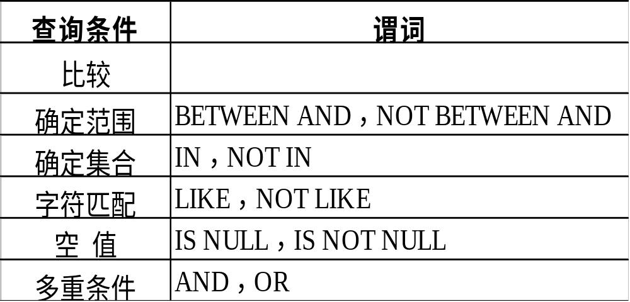
条件查询
常用的查询条件

Slide 12
比较条件查询
例1：查询ceac系全体学生的名单.
select 姓名 from 学生表
where 专业=‘ceac’
例2：查询所有年龄在20岁以下学生姓名及其年龄.
select 姓名,年龄 from 学生表
where 年龄<20
例3：查考试成绩有不及格的学生的学号.
select distinct 学号 from 学生课程表
where 成绩<60

Slide 13
确定范围的条件查询
Between ..and…:
Not between ..and…:
判断表达式的值是否在某范围内.
例1: 查询年龄在20至23岁之间的学生的姓名、系别、和年龄.
select 姓名,系别,年龄
from 学生表
where 年龄 between 20 and 23

Slide 14
例2：查询年龄不在20至23岁之间的学生姓名、系别和年龄.
select 姓名,系别,年龄
from 学生表
where 年龄
not between 20 and 23

Slide 15
确定集合的条件查询
谓词：IN <值表>, NOT IN <值表>
判断表达式的值是否在子查询的结果中.
例1：查询专业是ceac, wz或者wj学生的姓名.
select 姓名
from 学生表
where 专业 in (‘ceac’,’wz’,’wj’)

Slide 16
例2：求专业不是ceac, wz和wj的同学的姓名和性别.
select 姓名
from 学生表
where 专业 not in (‘ceac’,’wz’,’wj’)

Slide 17
字符匹配的条件查询
谓词like的一般语法格式为：
[not] like ‘匹配串’ [‘escape’ 换码字符]
------其含义是查找指定的属性列值与<匹配串>相匹配的元组。
------<匹配串>可以是一个完整的字符串，也可以含有通配符%和_。

Slide 18
  匹配规则
    “%” -----匹配零个或多个字符
    “＿” -----匹配任意单个字符
    escape
      -----定义转义字符，以去掉特殊字符的特定含义，使其被作为普通字符看待.
      -----如escape ’\’ ，定义’\’作为转义字符，则可用\%去匹配%，用\＿去匹配_.
      思考：用什么去匹配’\’？

Slide 19
例：查找姓刘的学生的姓名,年龄,性别．
select 姓名,年龄,性别
from 学生表
where 姓名 like ‘刘%’

Slide 20
例1：查询姓周的并且姓名为三个字的同学的学号和姓名．
select 姓名
from 学生表
where 姓名 like ‘周__’

Slide 21
换码字符(转义符)的使用
例1.查询课程名以”ch_”开头的所有课程的信息.
select * from 课程表
where 课程名
like ‘ch\_%’ escape ‘\’
escape：定义转义字符，用它来去掉特殊字符的特定含义，使其被作为普通字符看待.在此例中，这时\后面的字符_就不再具有通配符的含义．

Slide 22
例2.查询课程名以”sql_”开头，且倒数第3个字符为v的课程和它的详细情况。
select *
  from 课程表
  where 课程名
  like ‘sql\_%v__’escape ‘\’

Slide 23
涉及空值的条件查询
例1：查缺少成绩的学生的学号和相应的课程号.
select 学号,课程号
from 学生选课表
where 成绩 is null
例2：查所有有成绩的记录的学生学号和课程号
select 学号,课程号
from 学生选课表
where 成绩 is not null

Slide 24
注意事项:
  除is [not] null之外，空值不满足任何查找条件.
  如果null参与算术运算，则该算术表达式的值为null.
  如果null参与聚集运算，则除count(*)之外其它聚集函数都忽略null.
  如果null参与比较运算，则结果可视为false。在SQL-92中可看成unknown.

Slide 25
多重条件查询
例1：查找是ceac专业并且年龄在22岁以下的学生的姓名.
select 姓名
from 学生表
where 专业 =‘ceac’
and 年龄<22

Slide 26
例2：查询 ’ceac’或‘wz’或‘wj’专业的同学的姓名和性别.
select 姓名,性别
from 学生表
where 专业=‘ceac’ or
专业= ‘wz’ or 专业=‘wj’
注意:例2语句下面语句具有相同的执行结果.
select 姓名,性别
from 学生表
where 学号 in (‘ceac’,’wz’,’wj’)

Slide 27
对查询结果排序
Oder By 子句
  可以按一个或多个属性列排序选择表中的若干元祖
  升序：ASC；降序：DESC；缺省值为升序聚合函数
当排序列含空值时
  ASC：排序列为空值的元组最后显示
  DESC：排序列为空值的元组最先显示

Slide 28
对查询结果排序
例1: 求选修了3号课程的学生的学号,成绩,并以成绩的降序排列.
select 学号,成绩
from 学生选课表
where 课程号=‘3’
order by 成绩 desc
注意：在空值上的排序

Slide 29
例2: 查询全体学生情况，查询结果按所在专业升序排列，对同一专业中的学生按年龄降序排列.
select * from 学生表
order by 专业,年龄 desc

Slide 30
使用集函数
主要集函数：
count（[ distinct | all ] *）
------统计元组个数
count（[ distinct | all ] 列名）
------ 统计一列 中值的个数
sum（[ distinct | all ] 列名）
------计算一列值的总和

Slide 31
avg（[ distinct | all ] 列名）
------计算一列值的平均值
max（[ distinct | all ] 列名）
------求一列值中的最大值
min（[ distinct | all ] 列名）
------求一列值中的最小值
  注意:count（*）与count（列名）的差别

Slide 32
示例
例1：查询学生总人数.
select count(*)
from 学生表
例2：查询选修了课程的学生人数 .
select count ( distinct 学号)
from 学生课程表

Slide 33
例3：计算选修了1号课程的学生平均成绩 .
select avg(成绩) from 学生选课表
where 课程号=‘01’
例4：查询选修了2号课程的学生最高分数 .
select max(成绩) from 学生选课表
where 课程号=‘02’

Slide 34
对查询结果分组
分组命令:
group by 列名 [having 条件表达式]
group by------将表中的元组按指定列上值相等的原则分组，然后在每一分组上使用聚集函数，得到单一值.(注:分组后的集函数应作用于每一个组,既每一个组有一个函数值)
  Having------则对分组进行选择，只将聚集函数作用到满足条件的分组上.

Slide 35
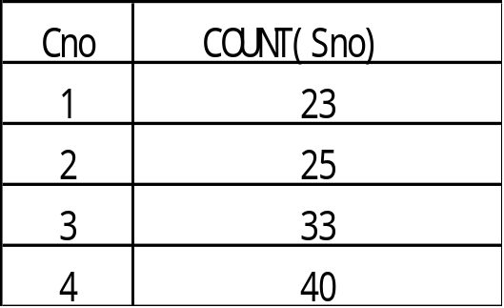
例1：找出各个课程号与相应的选课人数.
select 课程号,count(学号)
from 学生课程表
group by 课程号
该语句对查询结果按课程号分组,所有具有相同课程号的元组为一组,然后对每一组作用集函数count计算,以求得该组的学生人数.
查询的结果可能为：

Slide 36
例2:查询选修了1门以上课程的学生的学号.
select 学号
from 学生选课表
group by 学号
having count(课程号)>1

Slide 37
例3：查询是ceac专业,并且选修了1门以上课程的学生的学号.
select 学号
from 学生选课表
where 学号 in (select 学号
from 学生表
where 专业=‘ceac’)
group by 学号
having count(课程号) >1

Slide 38
Compute
compute ：生成合计作为附加的汇总列出现在结果集的最后，当与 BY 一起使用时，COMPUTE 子句在结果集内生成控制中断和小计 。
注意：
1、 由于包含 COMPUTE 的语句生成表并且这些表的汇总结果不存储在数据库中，因此在 SELECT INTO 语句中不能使用 COMPUTE 。
2、当与BY一起使用时，必须指定排序

Slide 39
Compute实例
select type,price,advance
from titles
compute sum(price),avg(advance)
select type,price,advance
from titles
order by tpye
compute sum(price),avg(advance) by type

Slide 40

连接查询
比较连接查询
自身连接
外连接
复合条件连接

Slide 41
比较连接查询
连接查询中用来连接两个表的条件称为连接条件或连接谓词，其一般格式为：
[表名1.]列名1 比较运算符 [表名2.] 列名2
其中比较运算符主要有：=、>、< 、 >= 、 <= 、 !=。
当连接运算为 = 时，称为等值连接。使用其他运算符称为非等值连接。
连接谓词中的列名称为连接字段。连接条件中的各连接字段类型必须是可比的，但不必是相同的。

Slide 42
连接运算中有两种特殊情况：
广义笛卡尔积是不带连接谓词的连接，两个表的广义笛卡尔积即是两表中元组的交叉乘积，其连接的结果会产生一些没有意义的元组，所以这种运算实际很少使用。
自然连接，若在等值连接中把目标列中重复的属性列去掉则为自然连接。

Slide 43
示例
查询每个学生及其选修课程情况.
select 学生表.*,学生选课表.*
from 学生表,学生选课表
where 学生表.学号
=学生选课表.学号
select 学生表.学号,姓名,年龄,专业,课程号,成绩
from 学生表,学生选课表
where 学生表.学号
=学生选课表.学号

Slide 44
自身连接
一个表与其自己进行连接选择表中的若干列
需要给表起别名以示区别
由于所有属性名都是同名属性，因此必须使用别名前缀
例：查询每一门课的间接先修课程号(先修课的先修课).
select A.课程号, B.先修课程号
from 课程表 A, 课程表 B
where A.先修课程号 = B.课程号

Slide 45
外连接
外连接与普通连接的区别
  普通连接操作只输出满足连接条件的元组
  外连接操作以指定表为连接主体，将主体表中不满足连接条件的元组一并输出
左外连接
  左外连接，LEFT OUTER JOIN，告诉DBMS生成的结果表中，除了包括匹配行外，还包括JOIN关键字（FROM子句中）左边表的不匹配行。
  左外连接实际上可以表示为左外连接 = 内连接 + 左边表中失配的元组 ，缺少的右边表中的属性值用NULL表示

Slide 46
外连接
右外连接
  右外连接（RIGHT OUTER JOIN）告诉DBMS生成的结果表中，除了包括匹配行外，还包括JOIN关键字（FROM子句中）右边表的不匹配行。
  右外连接实际上可以表示为：右外连接 = 内连接 + 右边表中失配的元组 ，缺少的左边表中的属性值用NULL表示

Slide 47
外连接示例
左外连接
select a.学号, a.姓名, b.课程号, b.成绩
from 学生表 AS a
left outer join 课程表 AS b
on a. 课程号 = b. 课程号
右外连接
select a.学号, a.姓名, b.课程号, b.成绩
from 学生表 AS a
right outer join 课程表 AS b
on a. 课程号 = b. 课程号

Slide 48
复合条件连接
例1：求选修了02号课程且成绩大于80的学生的学号和姓名.
select 学生表.学号, 姓名
from 学生表, 学生选课表
where 学生表.学号
=学生选课表 .学号
and 课程号=‘02’
and 成绩>80

Slide 49
例2：求学生的学号, 姓名, 课程号,课程名, 成绩.
select 学生表.学号, 姓名,
课程表.课程号,课程名, 成绩
from 学生表, 学生选课表, 课程表
where 学生表.学号
=学生选课表.学号
and 学生选课表.课程号
=课程表.课程号

Slide 50
嵌套查询
在SQL语言中，一个select-from-where语句称为一个查询块。将一个查询块嵌套在另一个查询块的where子句或having短语的条件中的查询称为嵌套查询。

Slide 51
例:求选修了02号课程的学生的姓名.
select 姓名
from 学生表
where 学号 in
（select 学号
from 学生选课表
where 课程号=‘02’）

Slide 52
带有IN谓词的子查询
例：查询选修了math课程的同学的学号和姓名.
select 学号,姓名 from 学生表
where 学号 in
(select 学号 from 学生选课表
where 课程号 in
(select 课程号 from 学生选课表
where 课程名=‘math’))

Slide 53
用连接查询实现上例:
select 学生表.学号,姓名
from 学生表,学生选课表,课程表
where 学生表.学号
=学生选课表.学号
and 学生选课表.课程号
=课程表.课程号
and 课程名=‘english’

Slide 54
带有比较运算符的子查询
例：列出和刘风在一个专业的学生的学号, 姓名, 专业．
select 学号, 姓名, 专业
from 学生表
where 专业 =
(select 专业
from 学生表
where 姓名=‘刘风’)

Slide 55
集合查询
并操作union的使用:
例1:查询ceac专业的学生及年龄不大于24岁的学生的信息.
select *
from 学生表
where 专业=‘信息’
union
select *
from 学生表
where 年龄<=24

Slide 56
例2：查询选修了课程1或者选修了课程2的学生.
select 学号 from 学生选课表
where 课程号=‘01’
union
select 学号 from 课程表
where 课程号=‘02’

Slide 57
例3:查询ceac专业的学生与年龄不大于23岁的学生的交集.
select * from 学生表
where 专业=‘ceac’
and 年龄<=23

Slide 58
例4：查询既选修了课程1又选修了课程2的学生.
select 学号
from 学生选课表
where 课程号=‘01’
and 学号 in
(select 学号
from 学生选课表
where 课程号=‘02’)

Slide 59
例5: 查询ceac 专业的学生与年龄不大于23岁的学生的差集.
select * from 学生表
where 专业=‘ceac’
and 年龄>23

Slide 60
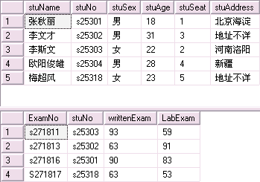
T-SQL语句的综合应用
应到人数：5人
实到人数4人，缺考1人
学员信息表和成绩表
Notes:
讲解要点：
为了后续的问题，强调数据中的关键点：
1. 应到人数
2.实到人数
3.缺考人数：欧阳俊雄缺考

Slide 61
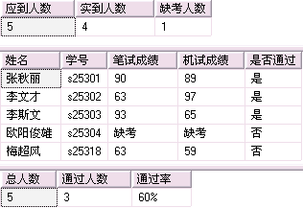
T-SQL语句的综合应用
本次考试的缺考情况
比较笔试平均分和机试平均分，较低者进行循环提分，但提分后最高分不能超过97分 。加分后重新统计通过情况
统计通过率
如何实现？
Notes:
问题：
1.统计本次考试的缺考情况 。
2.提取学员的成绩信息并保存结果，包括学员姓名、学号、笔试成绩、机试成绩、
是否通过,比较笔试平均分和机试平均分，较低者进行循环提分，但提分后最高分不能超过97分。
提分后，统计学员的成绩和通过情况 。
3.提分后统计学员的通过率情况，

Slide 62
T-SQL语句的综合应用
1.提示: 使用子查询统计缺考情况：
应到人数：SELECT count(*) FROM stuInfo
实到人数：SELECT count(*) FROM stuMarks
2.提取学员的成绩信息并保存结果，包括学员姓名、学号、笔试成绩、机试成绩、是否通过
1)提取的成绩信息包含两表的数据，所以考虑两表连接，使用左连接（ LEFT JOIN ）；
SELECT stuName…FROM stuInfo
LEFT JOIN stuMarks …
2)要求新加一列“是否通过（isPass）”，可采用CASE …END。为了便于后续的通过率统计，通过则为1，没通过为0
SELECT … isPass=CASE
WHEN writtenExam>=60 …… THEN 1
ELSE 0
END ……
3)要求保存提取（查询）的结果，可以使用我们曾学习过的SELECT …INTO newTable语句，生成新表并保存数据
Notes:
分析：
使用子查询统计缺考情况：
应到人数：SELECT count(*) FROM stuInfo
实到人数：SELECT count(*) FROM stuMarks
提取学员的成绩信息并保存结果，包括学员姓名、学号、笔试成绩、机试成绩、是否通过
提取的成绩信息包含两表的数据，所以考虑两表连接，使用左连接（left join）；
SELECT stuName…FROM stuInfo left Join stuMarks …
ON stuInfo.stuNo=stuMarks.stuNo
要求新加一列“是否通过（isPass）”，可采用CASE …END，如果笔试和机试都>60分，则通过。为了便于后续的通过率统计，通过则为1，没通过为0
SELECT … isPass=CASE
WHEN writtenExam>=60 and labExam>=60 THEN 1
ELSE 0
END
FROM …
要求保存提取（查询）的结果，可以使用我们曾学习过的SELECT …INTO newTable语句，生成新表并保存数据；生成新表前，需要检测是否已存在newTable表
IF EXISTS(SELECT * FROM sysobjects where name='newTable')
DROP TABLE newTable
SELECT …INTO newTable….
比较笔试平均分和机试平均分，较低者进行循环提分，但提分后最高分不能超过97分：
定义2个变量：分别存放笔试和机试平均分，然后使用AVG( )函数从表中获取数据并赋值；
使用IF语句判断笔试还是机试偏低，决定对笔试还是机试提分；
使用WHILE循环给每个学员加分，缺考的除外，当最高分超过97分时退出循环；
因为给每位学员的笔试或机试提分了，有的学员可能提分后刚好通过了，所以需要更新isPass（是否通过）列。
UPDATE newTable
SET isPass=CASE
WHEN writtenExam>=60 and labExam>=60 THEN 1
ELSE 0
END
提分后，统计学员的成绩和通过情况：
1）使用别名实现中文字段名，即SELECT 姓名=stuName,学号=stuNo…
2）如果某个学员的成绩为NULL(空)，则替换为”缺考”，否则原样显示；
3）isPass列中的1替换为是，0替换为否；
SELECT 姓名=stuName,学号=stuNo,
笔试成绩=CASE
WHEN writtenExam IS NULL THEN '缺考'
ELSE convert(varchar(5),writtenExam)
END
,机试成绩=CASE
WHEN labExam IS NULL THEN '缺考'
ELSE convert(varchar(5),labExam)
END
,是否通过=CASE
WHEN isPass=1 THEN '是'
ELSE '否'
END
FROM newTable
提分后统计学员的通过率情况：
1）通过人数：因为通过用1表示，没通过用0表示，所以isPass列的累加和即是通过人数；
2）通过率：同理，isPass列的平均值*100即是通过率；

Slide 63
T-SQL语句的综合应用
3.比较笔试平均分和机试平均分，对较低者进行循环提分，但提分后最高分不能超过97分：
1) 使用IF语句判断笔试还是机试偏低，决定对笔试还是机试提分；
2) 使用WHILE循环给每个学员加分，缺考的除外，当最高分超过97分时退出循环；
3)因为给每位学员的笔试或机试提分了，有的学员可能提分后刚好通过了，所以需要更新isPass（是否通过）列。
UPDATE newTable
SET isPass=CASE
WHEN writtenExam>=60 and labExam>=60 THEN 1
ELSE 0
END

Slide 64
T-SQL语句的综合应用
4.提分后，统计学员的成绩和通过情况：
1）使用别名实现中文字段名，即SELECT 姓名=stuName,学号=stuNo…
2）如果某个学员的成绩为NULL(空)，则替换为”缺考”，否则原样显示；
3）isPass列中的1替换为是，0替换为否；
SELECT ……
,机试成绩=CASE
WHEN labExam IS NULL THEN '缺考'
ELSE convert(varchar(5),labExam)
END
,是否通过=CASE
WHEN isPass=1 THEN '是'
ELSE '否'
END……

Slide 65
T-SQL语句的综合应用
5.提分后统计学员的通过率情况：
1）通过人数：因为通过用1表示，没通过用0表示，所以isPass列的累加和即是通过人数；
2）通过率：同理，isPass列的平均值*100即是通过率；

Slide 66
T-SQL参考语句
/*--本次考试的原始数据--*/
--SELECT * FROM stuInfo
--SELECT * FROM stuMarks
/*--------------统计考试缺考情况----------------------*/
SELECT 应到人数=(SELECT count(*) FROM stuInfo) , --应到人数为子查询表达式的别名
实到人数=(SELECT count(*) FROM stuMarks) ,
缺考人数=((SELECT count(*) FROM stuInfo)-(SELECT count(*) FROM stuMarks))
Notes:
分功能模块讲解答案，突出用到的知识点。

Slide 67
T-SQL参考语句
/*----统计考试通过情况，并将结果存放在新表newTable中---*/
IF EXISTS(SELECT * FROM sysobjects
WHERE name='newTable')
DROP TABLE newTable
SELECT stuName,stuInfo.stuNo,writtenExam ,labExam ,
isPass=CASE
WHEN writtenExam>=60 and labExam>=60 THEN 1
ELSE 0
END
INTO newTable FROM stuInfo
LEFT JOIN stuMarks
ON stuInfo.stuNo=stuMarks.stuNo
--SELECT * FROM newTable --查看统计结果，可用于调试

Slide 68
T-SQL参考语句
/*-酌情加分：比较笔试和机试平均分，决定加哪门---*/
DECLARE @avgWritten numeric(4,1)
DECLARE @avgLab numeric(4,1)
SELECT @avgWritten=AVG(writtenExam) FROM newTable
WHERE writtenExam IS NOT NULL
SELECT @avgLab=AVG(labExam)FROM newTable
WHERE labExam IS NOT NULL
IF @avgWritten<@avgLab
WHILE (1=1) --循环给笔试加分，最高分不能超过97分
BEGIN
UPDATE newTable SET writtenExam=writtenExam+1
IF (SELECT MAX(writtenExam) FROM newTable )>=97
BREAK
END
ELSE …略… --循环给笔试加分，最高分不能超过97分

Slide 69
T-SQL参考语句
--因为提分，所以需要更新isPass（是否通过）列的数据
UPDATE newTable
SET isPass=CASE
WHEN writtenExam>=60 and labExam>=60 THEN 1
ELSE 0
END
--SELECT * FROM newTable --可用于调试
/*--------------显示考试最终通过情况----------------*/
SELECT 姓名=stuName,学号=stuNo
,笔试成绩=CASE
WHEN writtenExam IS NULL THEN '缺考'
ELSE convert(varchar(5),writtenExam)
END
,机试成绩=CASE
WHEN labExam IS NULL THEN '缺考'
ELSE convert(varchar(5),labExam)
END
,是否通过=CASE
WHEN isPass=1 THEN '是'
ELSE '否'
END
FROM newTable

Slide 70
T-SQL参考语句
/*--显示通过率及通过人数--*/
SELECT 总人数=count(*) ,通过人数=SUM(isPass),
通过率=(convert(varchar(5),AVG(isPass*100))+'%') FROM newTable

Slide 71
总结
总结我们曾学习过的查询，合并多个表中的数据的方法有三种：
  联合(Union)－合并多个数据表中的行
  子查询－将一个查询包含到另一个查询中
  联接－合并多个数据表中的列
通过在子查询中使用EXISTS子句，可以对子查询中的行是否存在进行检查
IN子查询后面可跟随返回多条记录的子查询，用于检测某列的值是否在某个范围
Notes:
总结：
方式多样，例如：可以指定某些睡觉的学员总结，随机抽号总结，集体总结，调动课堂氛围。

Slide 72
作业
有一个学生管理系统，该系统中的stms数据库由两个数据文件stms_data1，stms_data2(stms_data1属于primary文件组而stms_data2属于user2组）和一个事务日志文件组成，该库中包含三个表且各个表的基本情况如下：
学生表 (学号,姓名,性别,年龄,专业), 主码是学号.
课程表 (课程号,课程名,先修课程号,学分) ，主码是课程号.
学生选课表 (学号,课程号,成绩), 主码是(学号,课程号).

Slide 73
1.查询选修1号课程的全部学生的姓名，年龄，出生年份（假定当前为2006年）.
2.以name,birthday 为标题，显示学生表中所有学生的姓名，出生年份（假定当前为2006年）,并按姓名降序排列.
3.显示选修1号课程学生的最高分，最低分，平均分， 总分及人数 (写一个语句)
4.显示选课数目大于3的学生的学号及选课.
5.至少选修了3，4号课的学生姓名.
6.查询和王芳在一个系的学生姓名和年龄.
7.查询没选1号课的学生的姓名.
8.由于学员的总学分提高了，而课程还是那么多，现要求把课程的学分在5分以下加4，5-8之间的课程加3，8-12之间的课程加2,大于12分的课程加 1，且要求以后可能还要修改，请设计具体语句，选择好形式。

Slide 74


